Slide 1
Introdução ao JavaScript
Prof. Esp. Pedro Miho

Slide 2



Surgimento do JS
O Brendan Eich criou o JavaScript nos anos 1990, enquanto trabalhava na Netscape, para trazer funcionalidades dinâmicas ao nevegador
A Netscape criou o JavaScript, inicialmente chamado Mocha e depois LiveScript. O nome foi alterado por motivos de marketing, aproveitando a popularidade do Java, embora as linguagens sejam distintas.
x

Slide 3
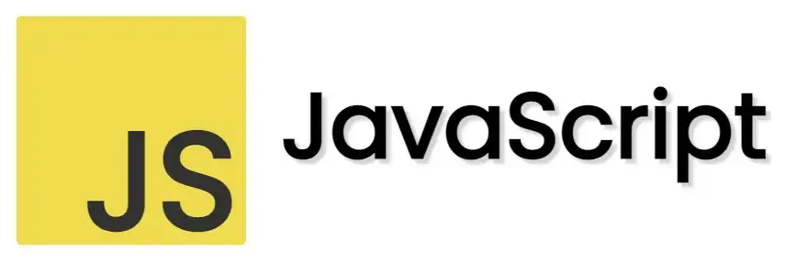

JavaScript versus ECMAScript
Com o tempo, o JavaScript cresceu em popularidade e tornou-se uma parte essencial do desenvolvimento web, permitindo a criação de sites interativos e aplicativos web complexos. Em 1997, o JavaScript foi padronizado pela Ecma International, resultando no ECMAScript, que é a especificação padrão que define a linguagem JavaScript que conhecemos hoje. Desde então, o JavaScript tem continuado a evoluir com o lançamento de novas versões do ECMAScript, introduzindo novos recursos e melhorias na linguagem.
versus
3

Slide 4
JavaScript versus ECMAScript
O JavaScript se tornou essencial para o desenvolvimento web, permitindo sites interativos e aplicativos complexos. Em 1997, foi padronizado como ECMAScript, e desde então, continua evoluindo com novas versões e melhorias.
versus

Slide 5





Tecnologias/Frameworks Baseadas em JS

Slide 6




Requisitos de Software

Slide 7
TIPOS DE DADOS PRIMITIVOS
Dados são as informações a serem processadas por um computador.
Há três principais tipos de dados primitivos
Numéricos
String
Lógicos

Slide 8
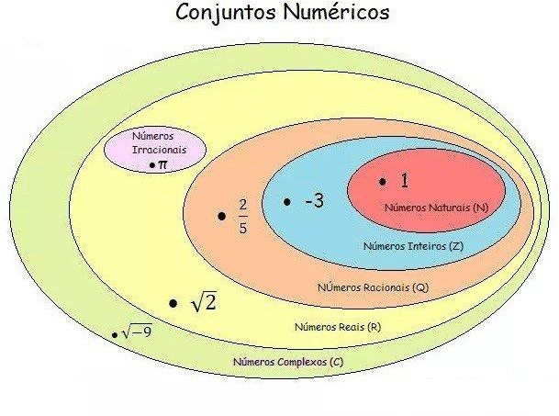
Tipo Numérico
Tornando ao aspecto computacional, os dados numéricos representáveis em um computador são divididos em apenas duas classes: os INTEIROS e os REAIS.
Inteiro números inteiros, positivos e negativos
Real números fracionários, positivos e negativos

Slide 9

Tipo String
Em JavaScript, string é um tipo de dado utilizado para representar textos. As strings são sequências de caracteres e podem ser definidas entre aspas simples ('), aspas duplas (") ou crases (``, para template literals)
Exemplo de posição dos caracteres

Slide 10

Tipo Lógico (Booleano)
Em JavaScript, um booleano é um tipo de dado que possui apenas dois valores possíveis:
true (verdadeiro)
false (falso)
Os valores booleanos são fundamentais para tomadas de decisão em um código, sendo amplamente usados em estruturas condicionais e operações lógicas.

Slide 11
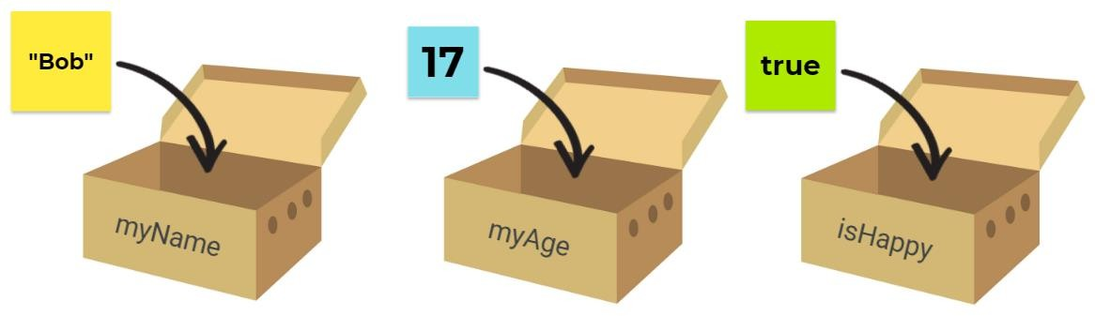
Variáveis
Uma variável é uma localização na memória RAM do computador que é utilizada para armazenar temporariamente os dados que são utilizados pelo programa.
As variáveis possuem características como:
Identificação
Endereço
Tipo
Tamanho
Valor

Slide 12
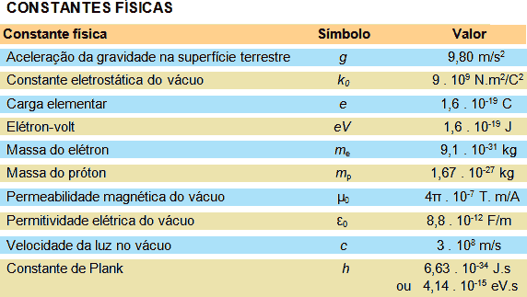
Constantes
É uma posição na memória cujo o valor não muda durante a execução do programa;
Por exemplo, o valor Pi é uma constante, pois possui sempre o mesmo valor (3,1415...)

Slide 13
VAR X LET X CONST
Escopo de Bloco: Indica se a variável está limitada ao escopo de bloco em que foi definida.
Reatribuição: Indica se a variável pode ser retribuída (ou seja, receber um novo valor).
Hoisting: Indica se a declaração da variável é movida para o topo do escopo em que foi definida durante a fase de compilação.

Slide 14
Nomenclatura De Variáveis
A escolha de nomes de variáveis é fundamental para a clareza e manutenção do código. No JavaScript, os nomes devem seguir algumas regras e boas práticas:
Podem começar com letra, $ ou _ .
Não podem começar com números.
É possível usar letras ou números.
É possível usar acentos e símbolos
Não podem conter espaços
Não podem ser palavras reservadas

Slide 15
Maneiras De Declarar Variáveis
O estilo de escrita de variáveis e funções impacta a legibilidade e manutenção do código. Embora não afete a funcionalidade, seguir convenções facilita a colaboração em projetos.
Camel Case – No Camel Case a primeira palavra toda fica no formato minúsculo e as primeiras letras subsequentes de palavras adicionais em maiúscula.
camelCase
Snake Case – No Snake Case a todas as letras minúsculas e as palavras são separadas por underline.
snake_case

Slide 16
Declaração de Variáveis
Para que uma variável ser utilizada pelo programa, primeiro ela deve ser declarada, para que seja reservado o espaço na memória para armazenamento de seus dados.
var – Atribuindo valores
var texto = "Hello World"
var numero = 5
var – Atribuindo novos valores a uma mesma variável
texto = "Hello World"
numero = 5

Slide 17
Declaração de Variáveis
Para que uma variável ser utilizada pelo programa, primeiro ela deve ser declarada, para que seja reservado o espaço na memória para armazenamento de seus dados.
let – Atribuindo valores
let texto = "Hello World"
let numero = 5
let – Atribuindo novos valores a uma mesma variável
texto = "Hello World"
numero = 5

Slide 18
Declaração de Constantes
Para que uma constante ser utilizada pelo programa, primeiro ela deve ser declarada, para que seja reservado o espaço na memória para armazenamento de seus dados
const – Atribuindo valores
const texto = "Hello World"
const numero = 5

Slide 19
Operadores Aritméticos
Os operadores aritméticos são elementos fundamentais em linguagens de programação que permitem a realização de operações matemáticas sobre variáveis e valores. Os operadores aritméticos mais comuns incluem:
Operador Soma (+)
n1 = 5
n2 = 10
soma = n1 + n2
console.log(soma);

Slide 20
Operadores Aritméticos
Operador Subtração (-)
n1 = 15
n2 = 10
subtracao = n1 - n2
console.log(subtracao)
Operador Multiplicação (*)
n1 = 15
n2 = 10
multiplicacao = n1 * n2
console.log(multiplicacao)

Slide 21
Operadores Aritméticos
Operador Potência (Math.pow(base, expoente))
n1 = 20
n2 = 2
potencia = Math.pow(n1,n2)
console.log(potencia)
Operador Radiciação (Math.sqrt(n))
n1 = 4
radiciacao = Math.sqrt(n1)
console.log(radiciacao)

Slide 22
VAMOS PRATICAR

